Slide 1
ООО «Логистический Парк «Янино»

Slide 2
Учредители
Строительство комплекса реализовано группой Global Ports и крупной финской корпорацией Container Finance OY
Global Ports- ведущий контейнерный оператор России.
Компания занимает 30% доли рынка контейнерных
перевозок и является крупнейшим оператором по перевалке нефти в бассейне Балтийского моря с долей экспорта 28%
Container Finance OY- группа финских компаний ,
основным бизнесом которых является контейнерные
перевозки и обработка контейнеров в порту,
предоставление услуг по хранению порожних контейнеров,
грузовые операции, мультимодальные перевозки

Slide 3
Логопарк «Янино»
обрабатывает контейнеры,
генеральные грузы, подвижной жд состав и
автотранспорт
24 часа в сутки - 7 дней в неделю

Slide 4
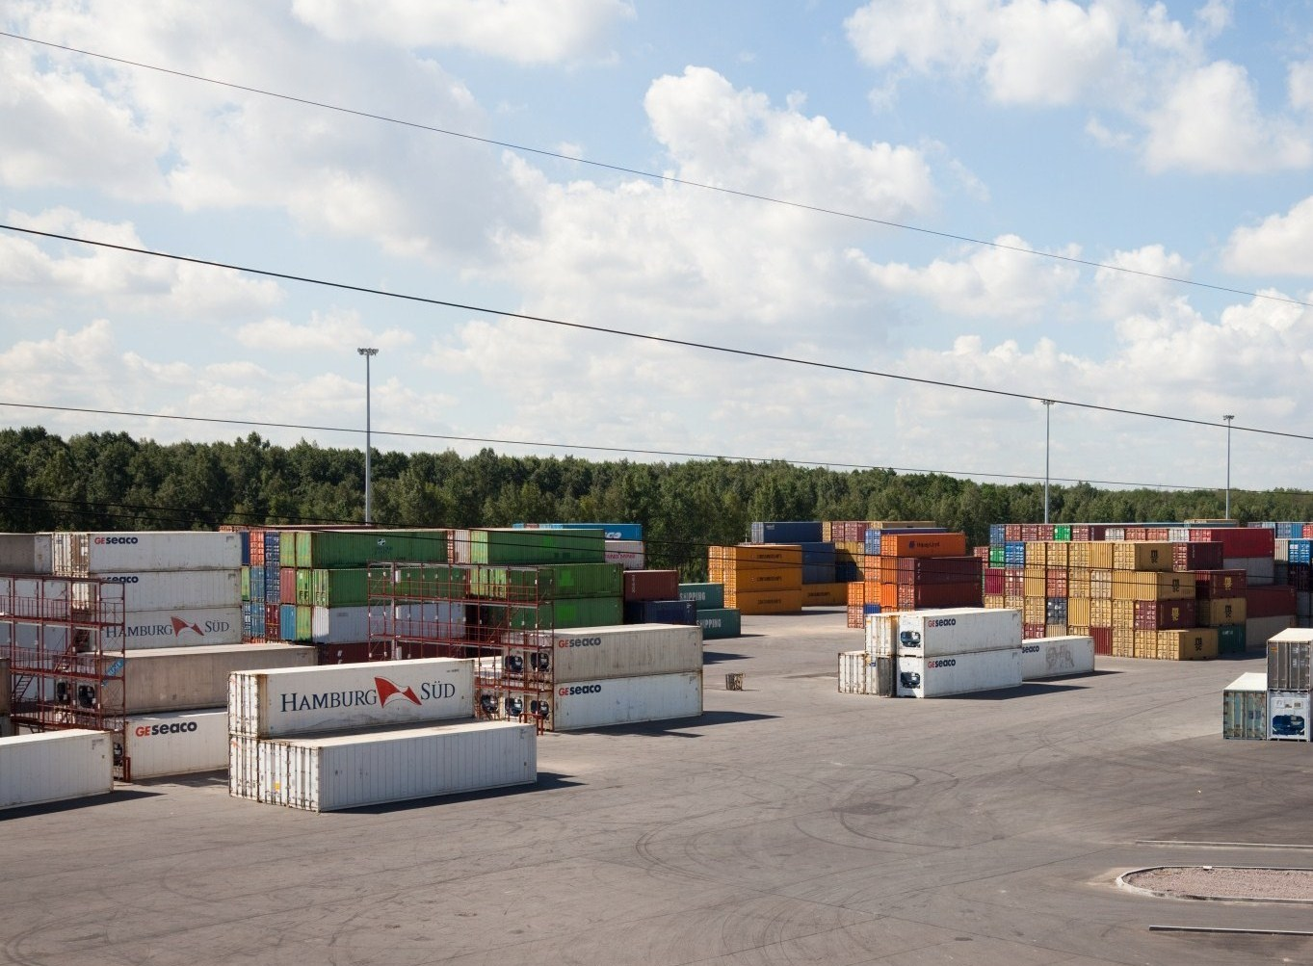
Направления деятельности
Контейнерный
Терминал
Крытый склад класса С
Таможенный пост, ПЗТК и СВХ
ЖД Операции
Площадка
Генеральных
Грузов

Slide 5
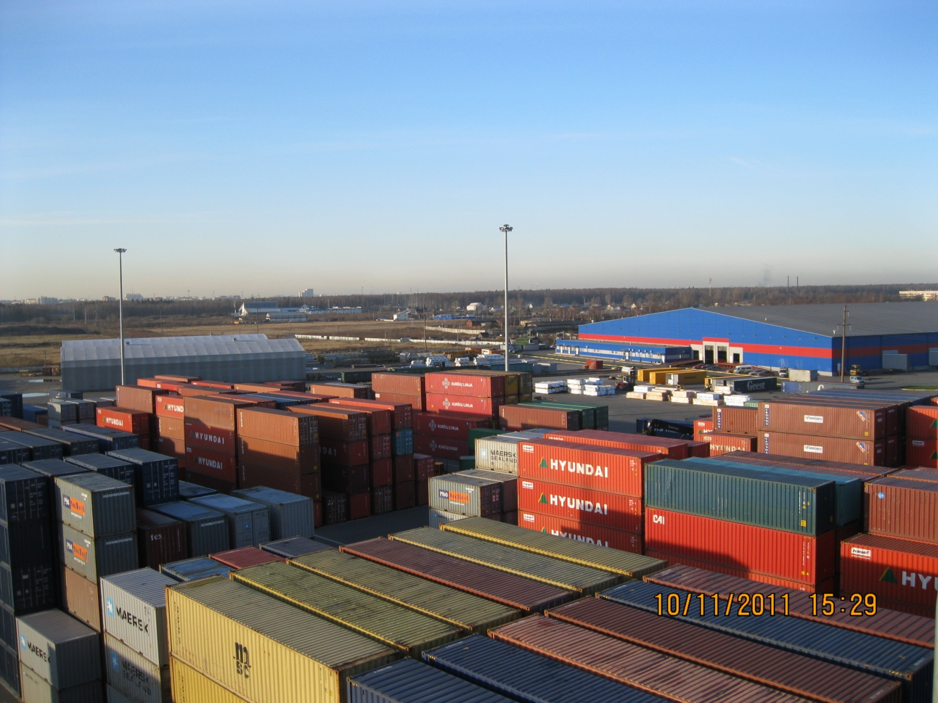
Ключевые преимущества
2 км от КАД
Хранение поднадзорных грузов
Обработка транспорта клиентов по принципу одного окна
Обработка импортно-экспортных нерастаможенных грузов
Перевалка контейнеров в режиме ВТТ с АТС на ЖД без смены пломб
Затарка экспортных грузов в контейнеры под таможенным наблюдением- основа снижения процента досмотров в порту, экономия средств и времени клиентов
Обработка проектных, тяжелых и негабаритных грузов
Возможность хранения больших партий автомобилей и техники

Slide 6
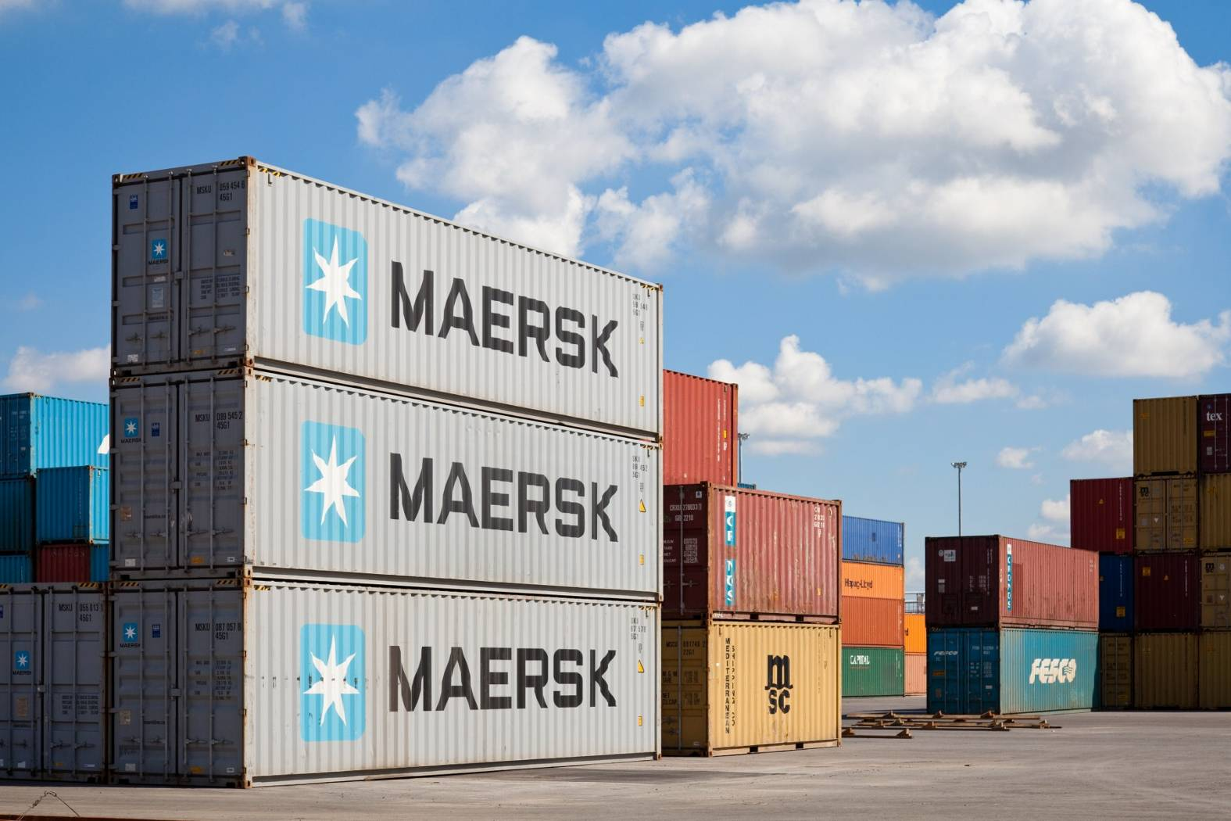
Контейнерный Терминал
Вместимость контейнерного склада– 10.000 TEU
Круглосуточная работа
Перегрузочное оборудование: Ричстакеры – 4 ед.,
RTG – 2 ед.
- Розетки для рефконтейнеров и танк-контейнеров – 120 ед.
Ремонт и подработка контейнерного оборудования

Slide 7
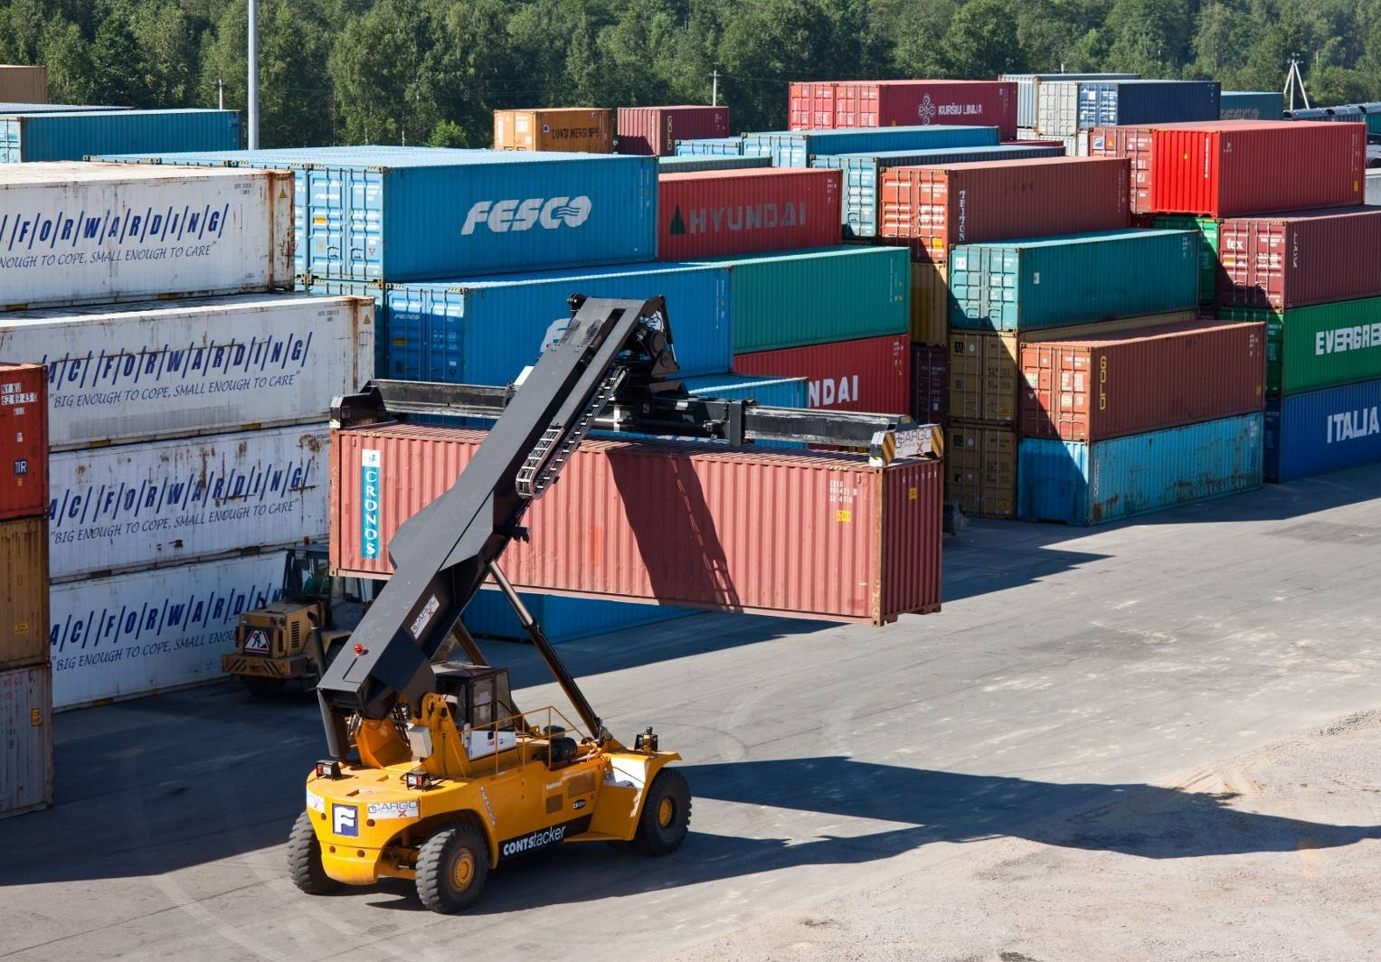
Линейные перевозчики, имеющие свои стоки на терминале
- NYK - FESCO
- HMM - ContainerShips
- OOCL - TeamLines
- Unifeeder - MSC
- Evergreen - APL
- COSCO - Samskip/MOL
- UASC - Delta Shipping
- CSAV

Slide 8
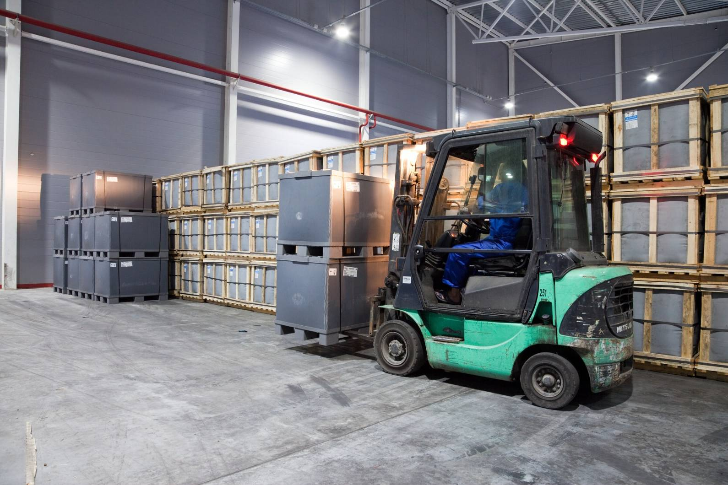
Склад Класса С
- 3 секции общей площадью 22 000 кв.м.
- На территорию склада входят две железнодорожные ветки, что позволяет обрабатывать до 24 вагонов одновременно
25 погрузо-разгрузочных доков с регулируемыми по высоте рампами для перевалки грузов с автотранспорта на склад и обратно
Организация кросс-докинга между жд и автотранспортом
Возможность хранения различных грузов, в том числе промышленного и пищевого назначения
Обработка грузов в ПЗТК под таможенным наблюдением

Slide 9
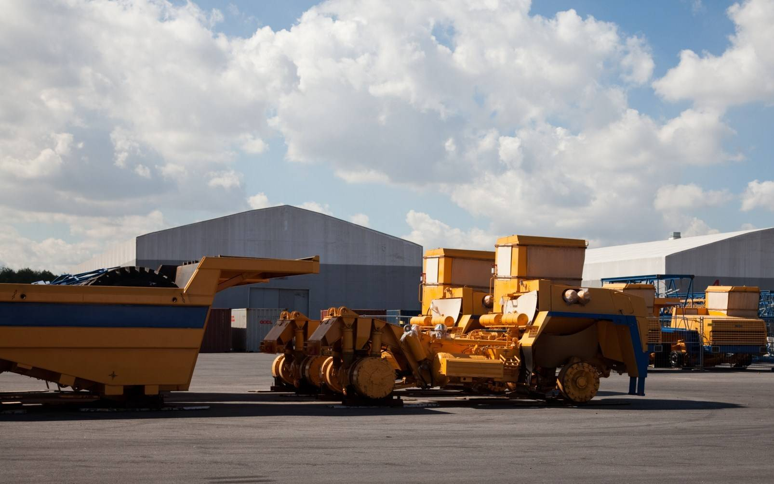
Площадка Генеральных Грузов
- Большая площадка для хранения и перетарки грузов
- Площадка генеральных грузов имеет прямой выход к ж.д. путям
- 2 быстровозводимых склада используются для хранения грузов, которые по своим характеристикам не могут быть приняты в склад класса С, но требуют крытого хранения
- Возможность обрабатывать тяжеловесные и негабаритные грузы
Перевалка металлопродукции, пиломатериалов, грузов в биг-бэгах
Обработка генеральных грузов в ПЗТК под таможенным наблюдением

Slide 10
Крытый склад и открытая площадка
Для грузовых операций используются:
3 погрузчика – г/п 2 тонны
1 погрузчик - г/п 3 тонны
1 погрузчик - г/п 4 тонны
1 погрузчик - г/п 5 тонн
1 погрузчик - г/п 16 тонн
а также разнообразные грузозахватные приспособления

Slide 11
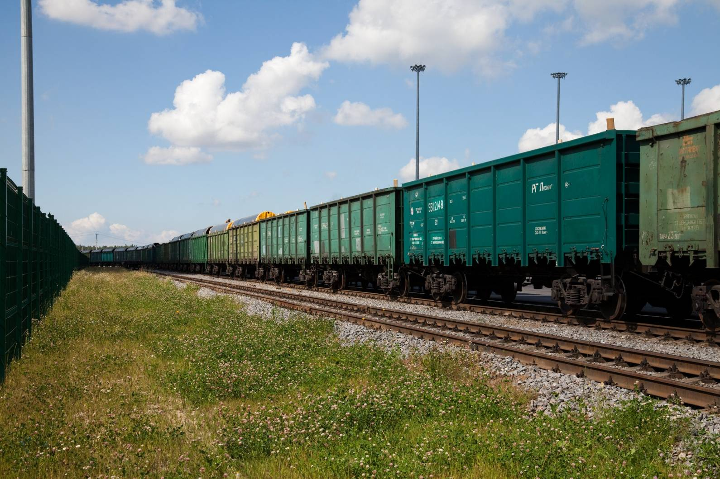
ЖД операции
4 ж.д. пути – 2 на контейнерном терминале, 2 в складе и на площадке генеральных грузов
Постоянная зона таможенного контроля на ж.д. путях
- Контейнерные поезда собираются на собственных путях
- Средний оборот вагонов – 800 - 1000 ед. в месяц
Отправка грузов по всей территории РФ, а также в Финляндию, Эстонию, Китай, Латвию, Казахстан, Узбекистан, Монголию

Slide 12
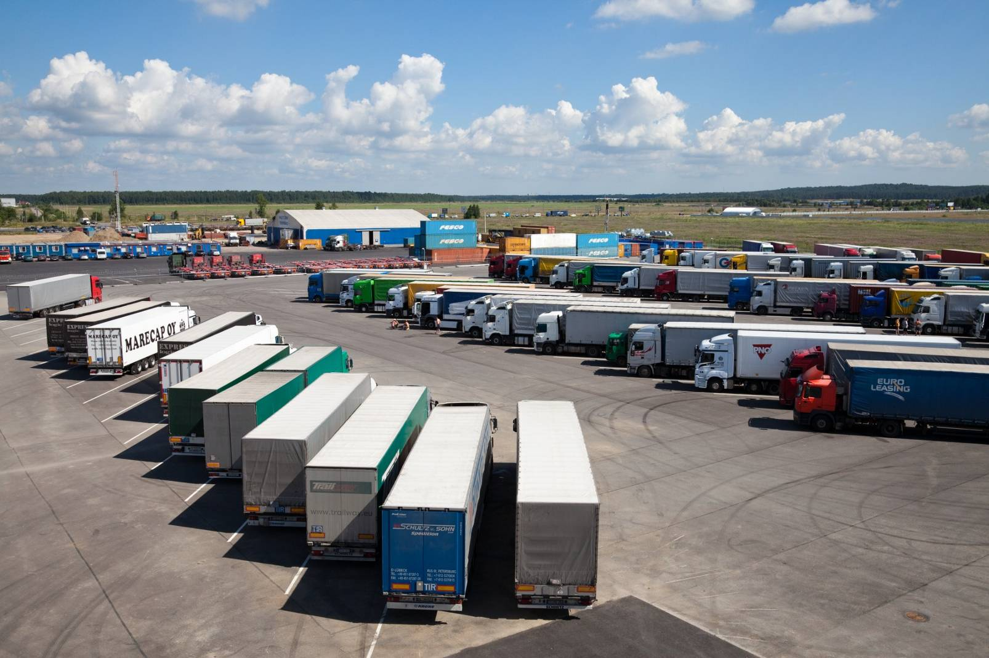
Таможенный пост и СВХ
- Таможенный пост “Янинский”, Санкт-Петербургской таможни функционирует с июля 2012 года.
- Зона ЗТК рассчитана на 120 машин.
- Ежесуточный оборот около 50 машин.
- Инспекционно-досмотровый комплекс позволяет экономить время прохождения таможенного досмотра груза
Зона таможенного контроля включает в себя также часть внутритерминальных ж.д. путей для работы с таможенными грузами, следующими в вагонах

Slide 13
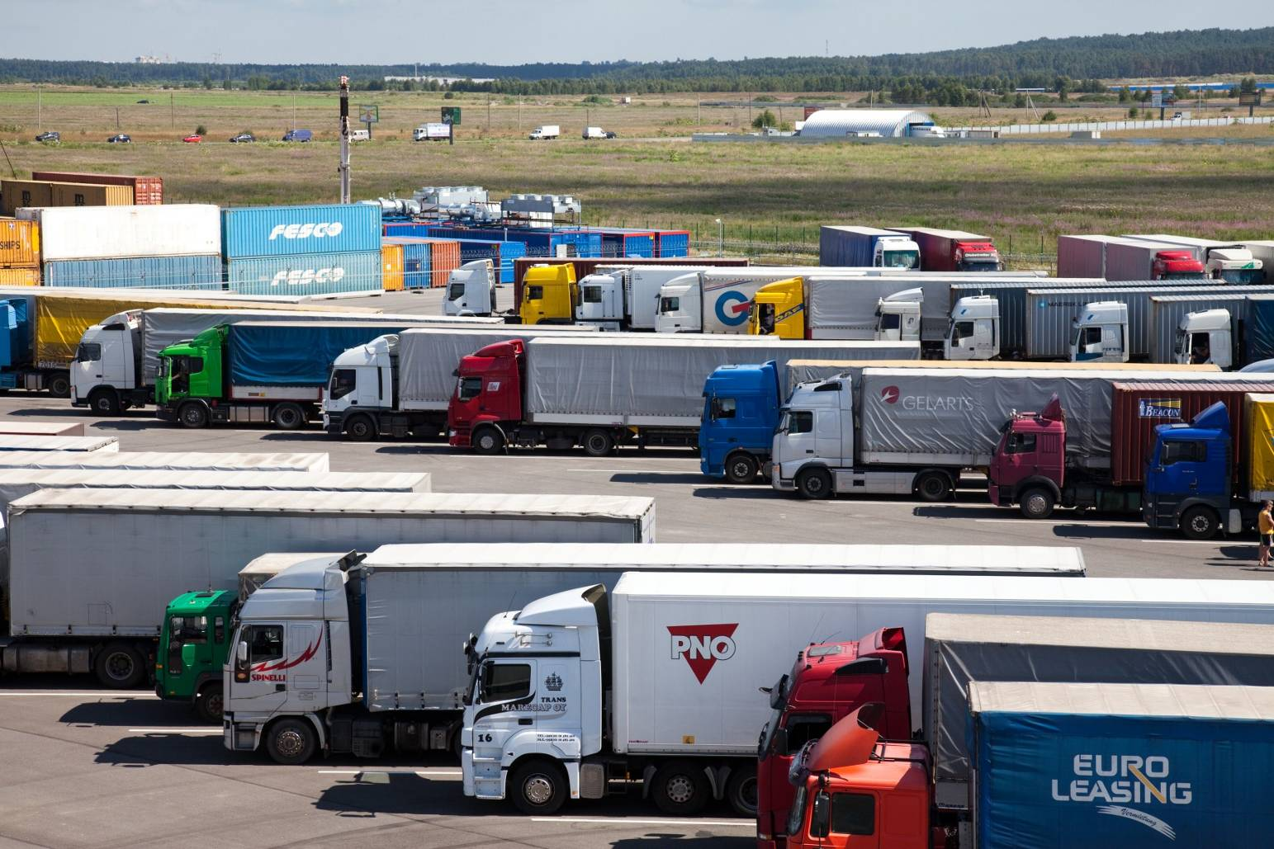
Другие операции
- Доставка грузов:
автотранспортом
по железной дороге
в том числе в контейнерах
- Морской фрахт от локальных морских операторов
- Экспедирование на морских терминалах

Slide 14
Информационная система
Логистического Парка «Янино»
2013 год
61

Slide 15
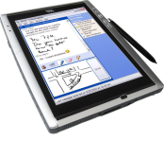
Информационная система
Логистического Парка «Янино»
Web
Windows Server
+ Shadow
Windows Server
2012, IIS 7
InterSystems Cache’
Windows XP/7/8
Windows CE
Windows CE/7
62

Slide 16
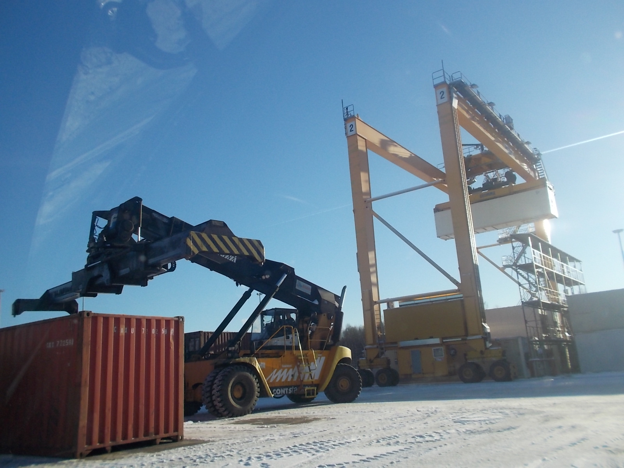
Ремонт контейнерного оборудования
С 2013 года на территории ЛП «Янино» реализуется комплекс услуг по ремонту контейнерного оборудования

Slide 17
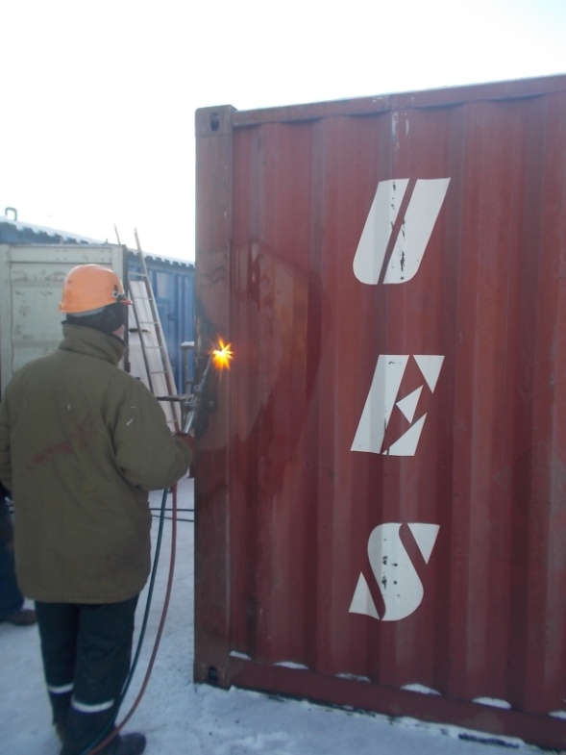
Ремонт контейнерного оборудования
В рамках реализации данного комплекса услуг осуществляется:
Диагностика состояния контейнеров и оценка стоимости ремонта;
Ремонт различной сложности: от мелкого до аварийного;
Ремонт для всех типоразмеров «сухих» морских контейнеров;
Восстановление внутреннего и внешнего
покрытия контейнеров;
Устранение косметических дефектов и
покраска;
Отладка работы запорных механизмов;
Восстановление герметичности дверей;
Замена любых элементов контейнера;
Восстановление геометрии контейнеров

Slide 18
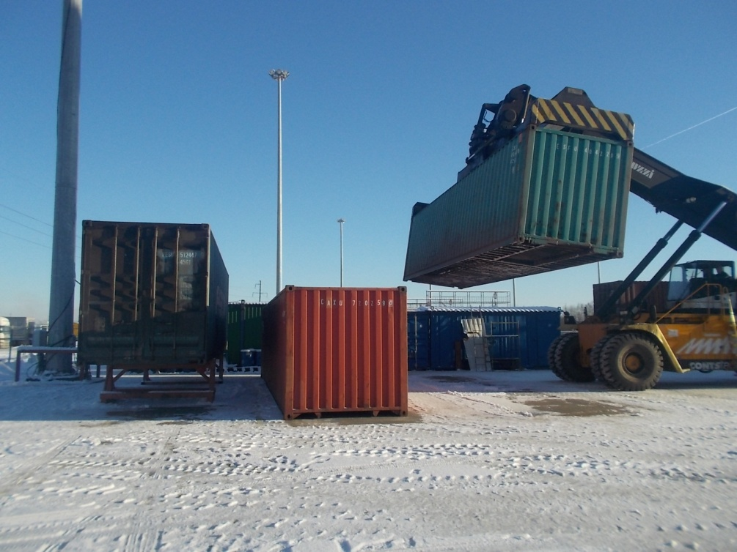
Ремонт контейнерного оборудования
WEB-интерфейс ИС терминала позволяет отслеживать готовность контейнера в режиме «он-лайн»
Терминал обеспечивает как возможность загрузки отремонтированного контейнера на своей территории, так доставку контейнера по любому адресу в регионе

Slide 19
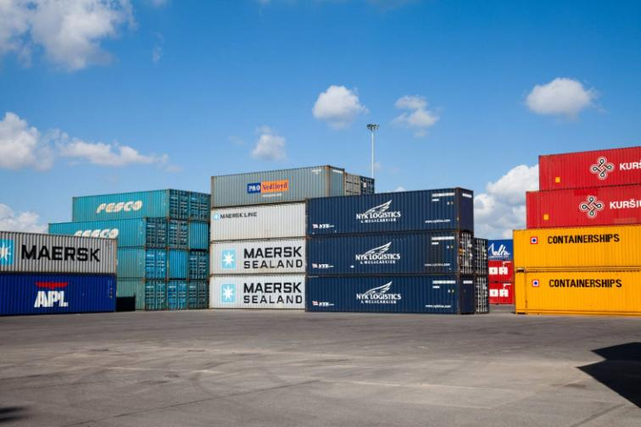
Контактная информация
Коммерческое управление:
Тел: +7 812 334 37 57 доп. 271, 208
Факс: +7 812 334 37 57 доп. 211
E-mail: sales@ylp.spb.ru
Web: http://www.ylp.spb.ru

